Slide 1
探索数
据 奥秘
—数据法则讨论报告

Slide 2
数据科学第一法则认为客观世界可以由某种数据系统映射为某种符号，这种符号与所反映的事物是何种关系？请分类举例说明。
数据科学第二法则认为数据的存在和运动需要依赖某种物质、消耗一定能量，循序物理规律。但社会中总有一些现象似乎不需要物质与能量。你如何理解和解释这些现象？
数据科学第三法则认为数据是人类认识和改造世界的媒介和工具，预测数字世界会给人类带来更大的空间和更多的自由。你对此有何看法？数字世界对人类到底意味着什么？
：数据是反映、记录和展现事物存在及变化的符号。
：数据是反映、：数据是反映、记录和展现事物存在及变化的符号记录和展现事物存在及变化的符号

Slide 3
01
符号＆事物

Slide 4
01
数据科学第一法则：世界上的任何事物均可以被数据化，即可被映射到一个虚拟空间表达为某种符号。
↓
数据科学第一法则认为客观世界可以由某种数据系统映射为某种符号，这种符号与所
反映的事物是何种关系？请分类举例说明。

Slide 5
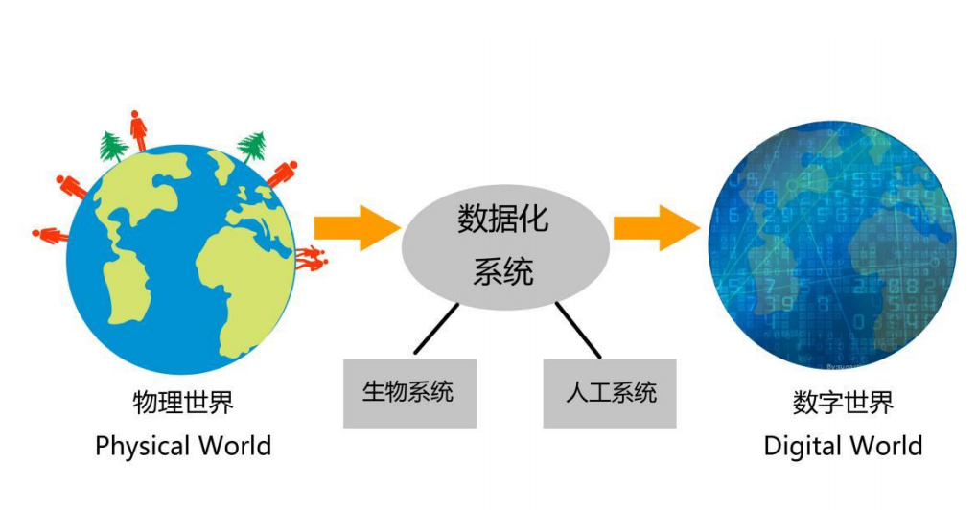
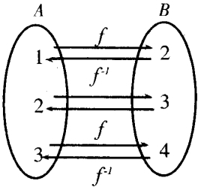
数学中的映射

Slide 6


模拟数据反映
完全相关关系
数字数据反映
数据与所反映的事物关系
不完全相关关系

Slide 7
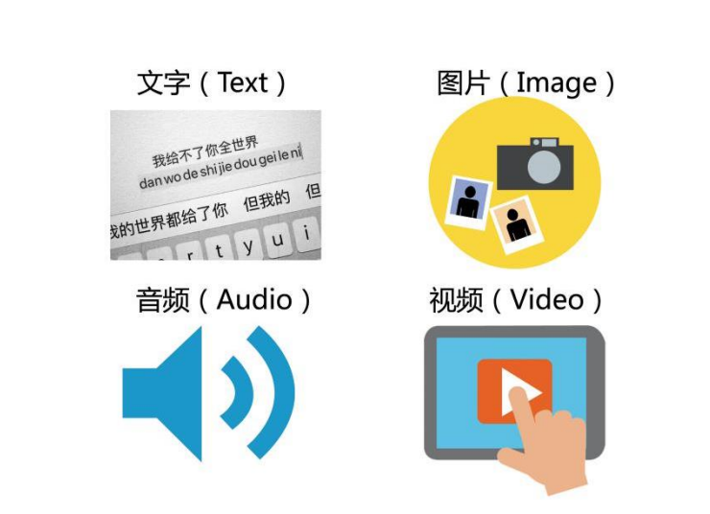
数据（data）是事实或观察结果的一种表述，那么数据符号与所 反映的事物的关系应该是一一对应的。比如文字上的“太阳”就对应着太阳系中心的那个恒星，而不是其他任何的星球；“水”也就是特定的那个物质，也不是其他的任何事物。
模拟数据反映

Slide 8
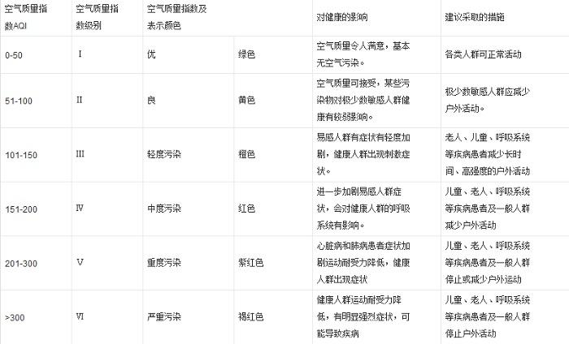
· 空气污染指数(AIR POLLUTION INDEX，简称API)，是将常规监测的几种空气污染物的浓度简化成为单一的概念性数值形式、并分级表征空气质量状况与空气污染的程度。空气污染指数是根据环境空气质量标准和各项污染物对人体健康和生态环境的影响来确定污染指数的分级及相应的污染物浓度限值。结果简明直观，使用方便，适用于表示城市的短期空气质量状况和变化趋势。
· 空气污染指数越高，反应空气污染程度越严重。
数字数据反映

Slide 9
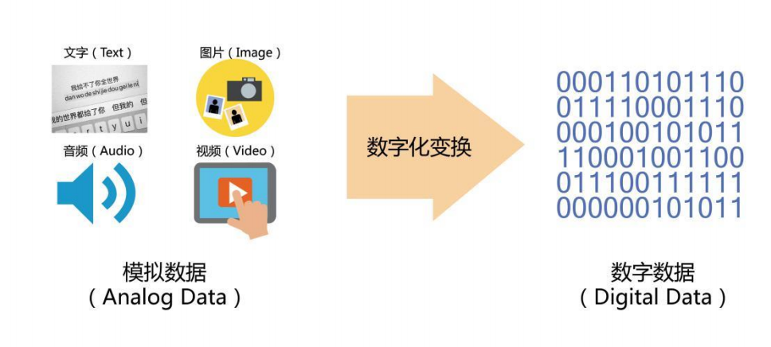
我们一般将非数字形式的数据称为模拟数据，可以是空间和时间任意形态的函数。将此函数数字化的程序，即从模拟（analog）到数字（digital）数 据的转换过程被成为“数字化”。

Slide 10
生物的性状表现是基因与环境共同作用的结果
不完全相关关系
数据反映生物的遗传序列
数据反映生物的结构组成
数据无法单独反映生物的所有形状表现
生物的性状还受环境的影响

Slide 11
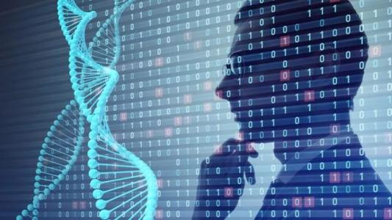
人体内大约有 200 多种不同类型的细胞，分别负责不同的组织结构和生理功能。根据最新的研究，人体有总共 30～40 万亿（37.2±0.81 万亿，万亿=1014）个细胞；同时还
有大约同样或更多数量（38 万亿或更多）的单细胞微生物（包括细菌、真菌、病毒等）寄生在人体内，负责免疫、营养等功能。
DNA 是由四种不同的氨基酸（即 dAMP、dCMP、dGMP、dTMP，或简
单表述为 A、C、G、T）按照一定的排列顺序，通过磷酸二酯键连接形成的多核苷酸。DNA的宽度约为 2.2～2.4 纳米（nm，或 10-9米），单位长度约为 0.34 纳米，而螺旋一圈的周期约为 3.4 纳米（图 1-13(a)）。一个 DNA 分子可能含有数百万个相连的单元。例如人类细胞中最大的一号染色体含有约 2 亿 2 千万个碱基对。人体细胞中 23 对染色体所包含的 DNA 碱
基对数目全部加起来约为 30 亿（3×109）个。

Slide 12
02
物质和能量 are necessary？
数据科学第二法则：数据的存在和运动必须依赖于某种物质和消耗一定的能量，但社会中总有一些现象似乎不需要物质与能量？

Slide 13
两种态度
在人类的认知范围内，没有任何现象的产生不需要物质和能量，物质的丰富是广大劳动人民不断创造价值乃至剩余价值的结果，数据的产生、储存和传输也离不开人们的深度思考和计算机的电能消耗。
社会上出现并在一定范围内传播和信奉的一些所谓“特异功能”，如蒙住眼睛也能辨别文字和绘画内容、通过电话也能感觉对方的气味等。在一些宗教和文化中，关于数据（如精神、灵魂等）也常常有一些“非物质”或者“超物质”的学说和故事。
01
02

Slide 14
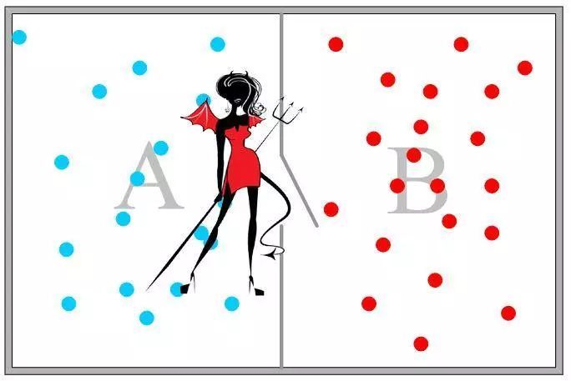
一个详谬：麦克斯韦妖
例如麦克斯韦妖和希拉德引擎，都违背了热力学第二定律，一个是系统从温度分布均匀的高无序状态转化为温度分布不均的低无序状态，还有一个是将热能以100%效率转换为可用的机械能因为精灵本质上是一个数据处理系统。但是后来斯莫卢霍夫斯基提出了“单向弹簧门”模型，但因阀门质量极小，经历粒子撞击之后温度升高并开始做布朗运动，致使阀门可以双向开关，结果粒子可以双向通过。所以这个实验说明，即使在最理想的极限情况下，数据处理也还是需要消耗能量的。

Slide 15
三个极限
处理数据所需物质和消耗能量随着技术进步指数减少，最终趋向物理极限
01
02
03
贝肯斯坦限度
香农极限
摩尔极限

Slide 16
e.g.
贝肯斯坦限度
所以说定量数据至少通过定量物质才能表达。因此，广义上可以认为数据可以度量能量,数据的载体本质上是物理与能量。
数据必须要有载体，不存在脱离物质载体的信息。根据贝肯斯坦限度，物质承载数据量是有上限的。
贝肯斯坦上限决定了在有限体积内用有限质能可以储存的信息量的限度，永远达不到“将一切信息输入”的地步

Slide 17
一个结论
虽然数据是生物特别是人类主观过程产生的抽象符号，但它的存在和运动却离不开客观 物质和能量。数据的载体本质上是物理与能量，其存在和运动也必须遵循其载体所遵循的物 理规律。人类通过对物质的挖掘和利用提供了生活和工作的结构基础，通过对能量的挖掘和利用 提供了生活和工作的运动基础，而我们通过对数据的挖掘和利用则可以进一步提高对物质和 能量的驾驭能力和使用效率同时改善我们生活和工作的质量。

Slide 18
03
数字世界to人类

Slide 19
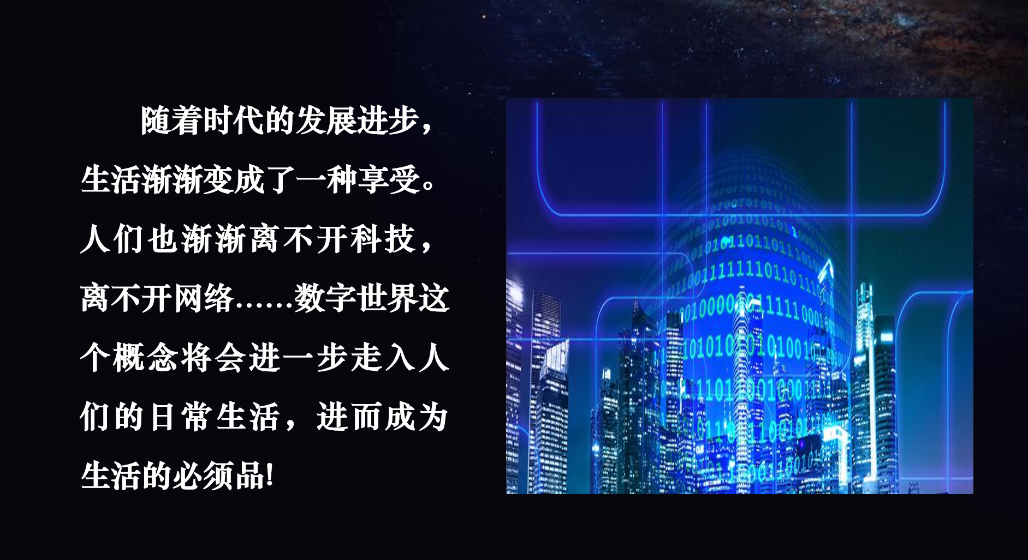

Slide 20
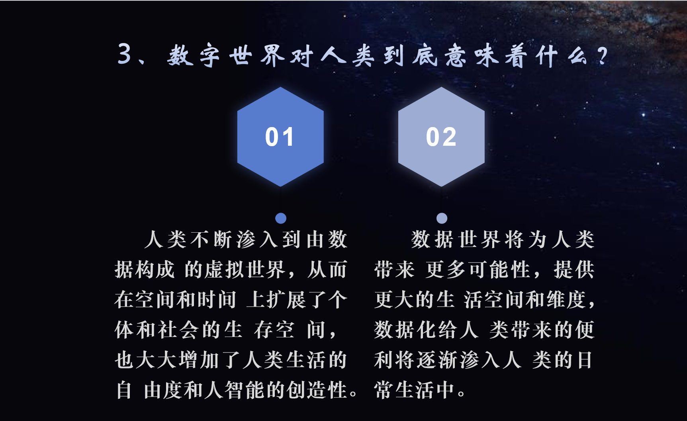

Slide 21
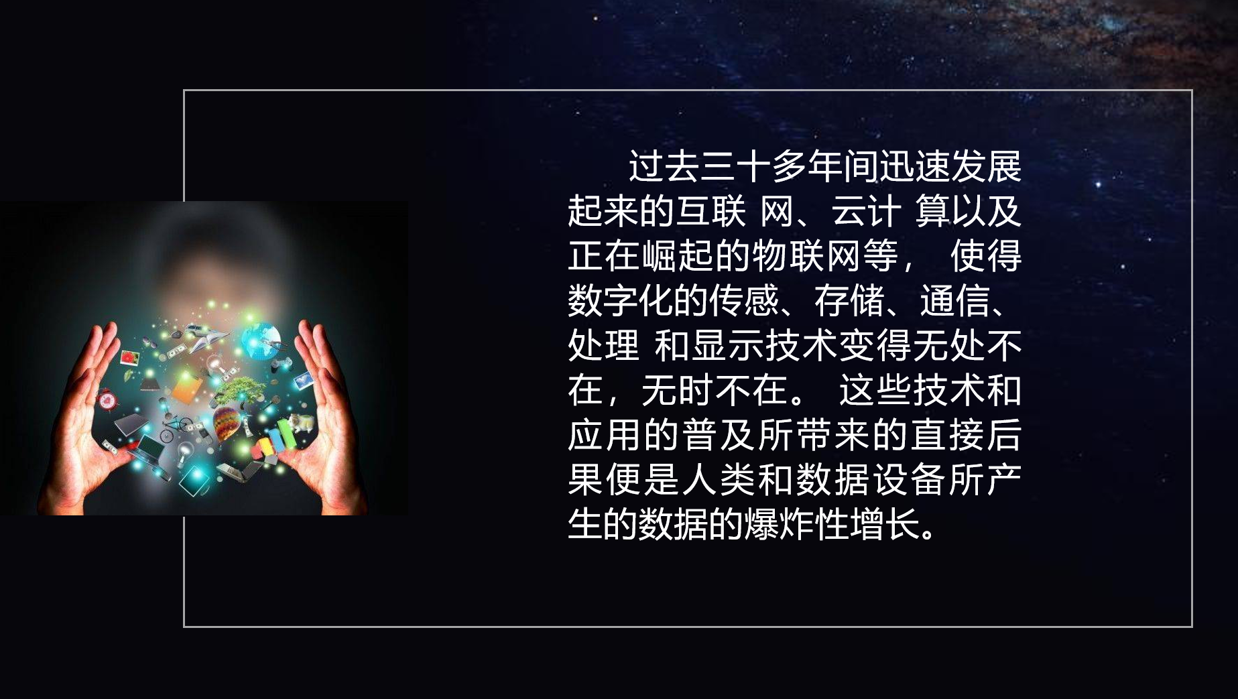

Slide 22
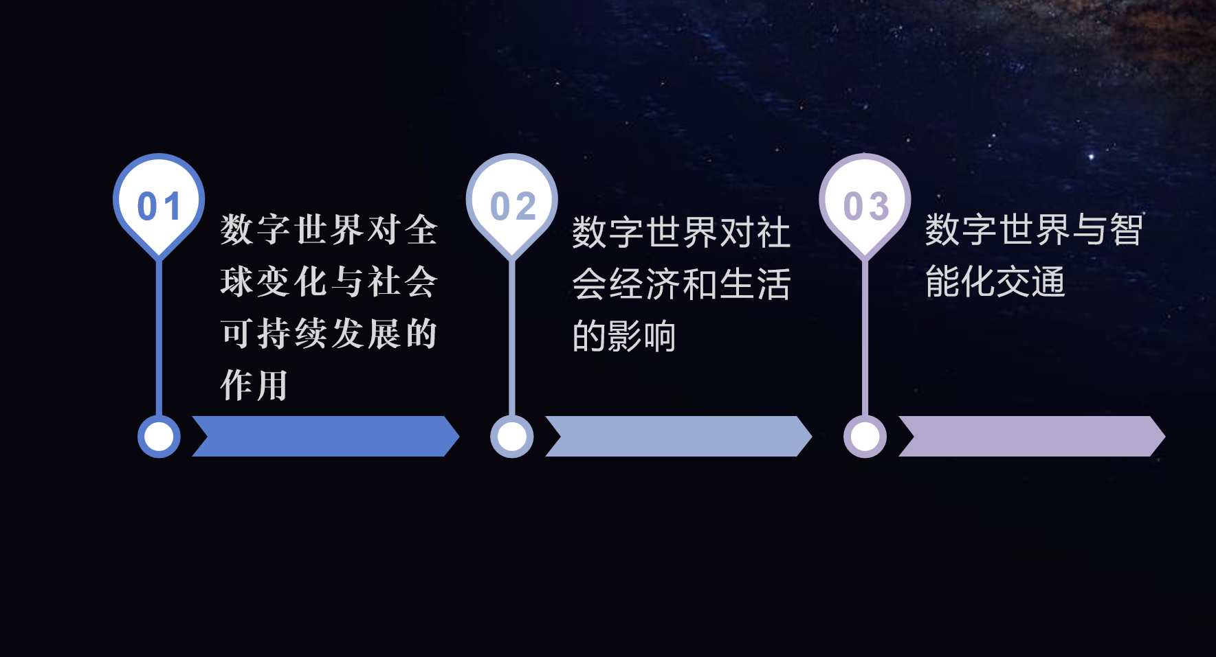

Slide 23
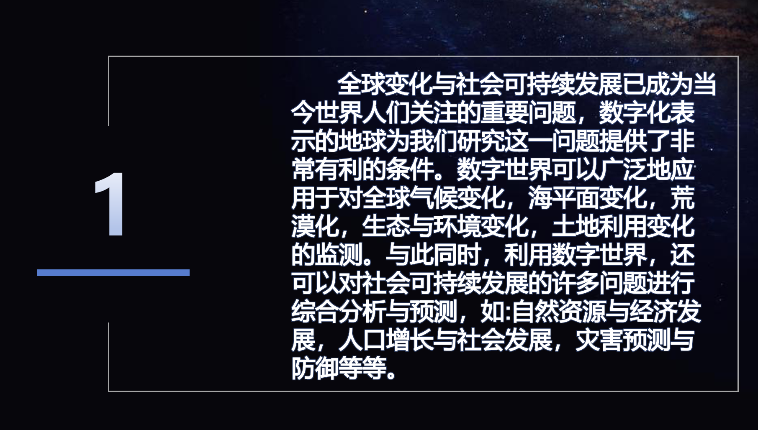

Slide 24
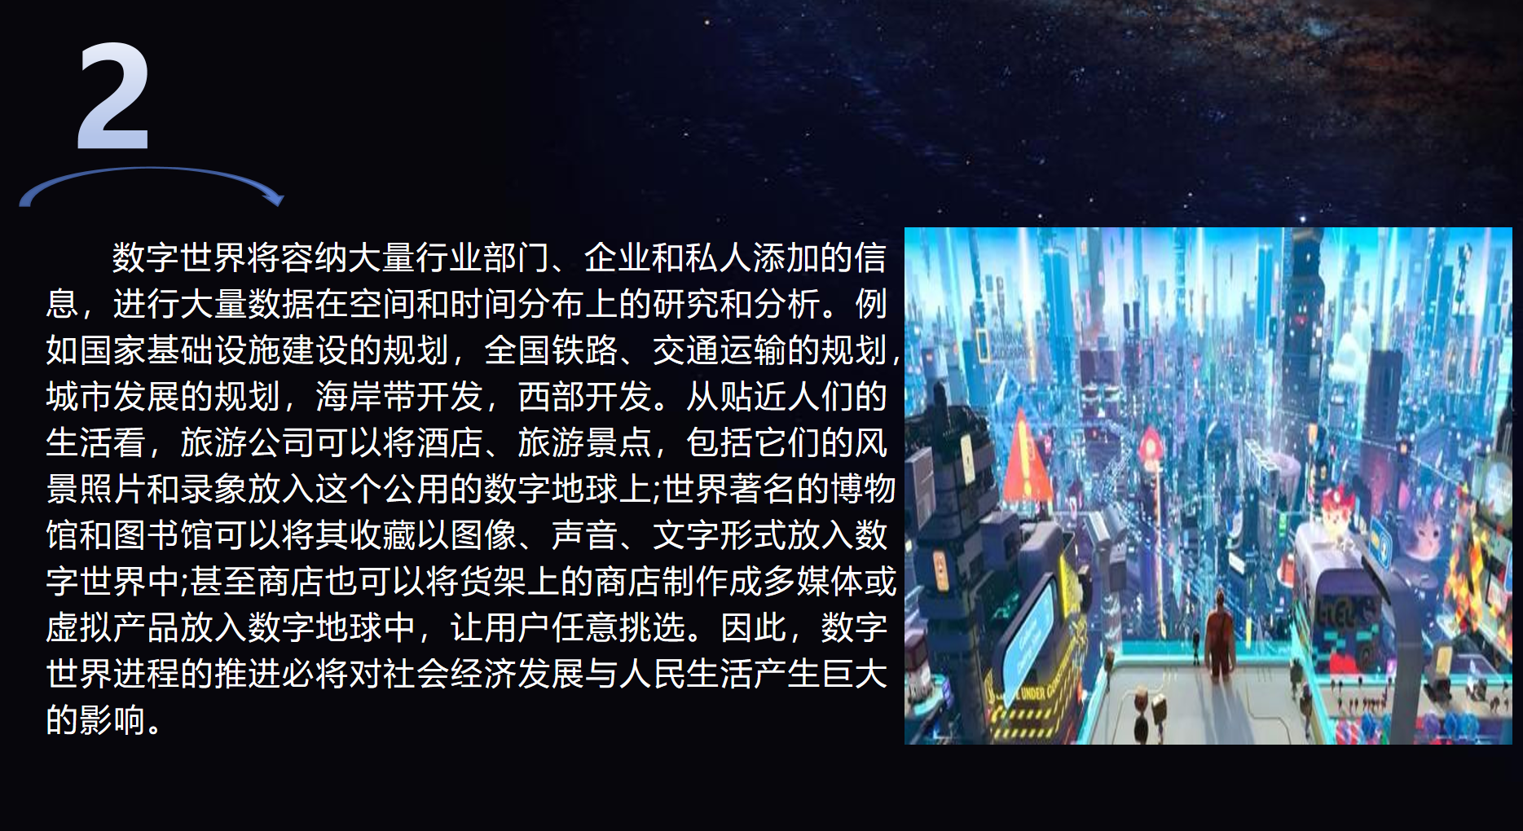

Slide 25
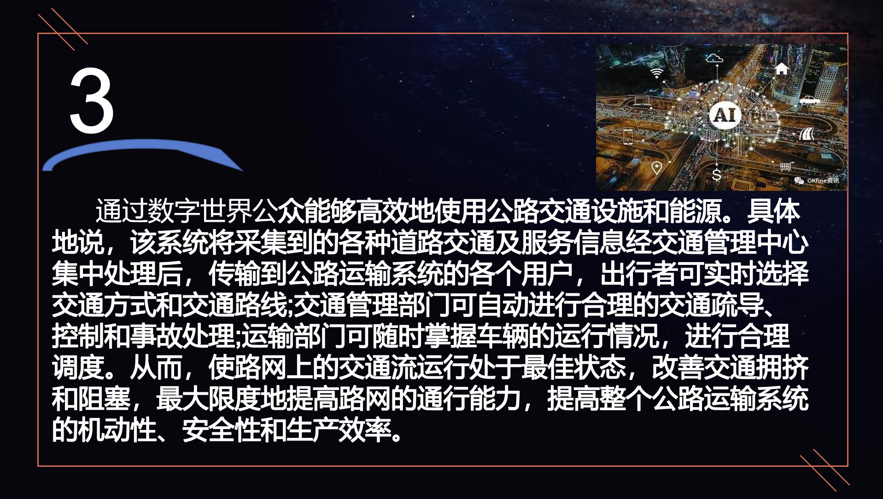

Slide 26
感谢大家
THANK YOU
3组汇报完毕

